Slide 1





Modélisation UML Diagrammes de Cas d’utilisation
1

Slide 2















Modélisation Objet : UML
2
Pour programmer une application ( développer un logiciel ), il ne convient pas de se lancer tête baissée dans l’écriture du code : il faut d’abord organiser ses idées, les documenter, puis organiser la réalisation en définissant les modules et étapes de la réalisation.
C’est cette démarche antérieure à l’écriture que l’on appelle modélisation ; son produit est un modèle

Slide 3





Modélisation Objet : UML
3
Pourquoi modéliser
Un modèle est une simplification de la réalité qui permet de mieux comprendre le système à développer.
Il permet :
De visualiser le système comme il est ou comme il devrait l'être.
De valider le modèle vis à vis des clients
De spécifier les structures de données et le comportement du système.
De fournir un guide pour la construction du système.
De documenter le système et les décisions prises.

Slide 4







Modélisation Objet : UML
4
L’objectif de UML est d’assister le design et le développement du logiciel
C'est un langage de modélisation, pas une
méthode

Slide 5





























Historique
5
Début des années 1990
les premiers processus de développement OO apparaissent
Entre 1990 et 1994 : Plus de 50 méthodes objet sont apparues:
méthode OOD de Grady Booch (1991)
méthode OMT de James Rumbaugh (1991)
méthode OOSE de Ivar Jacobson (1991)
méthode OOA/OOD de Coad and Yourdon (1992)
méthode de Schlaer and Mellor (1992)
Etc.
5

Slide 6
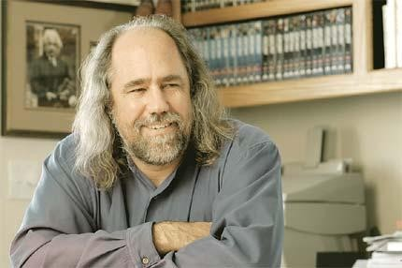
Grady Booch et OOD
6
Description
OOD signifie « Object Oriented Design ».
Cette méthode a été créée en 1993 par Grady Booch, alors qu’il travaillait chez General Electric pour faciliter la phase de conception orientée objet des gros projets.
Cette méthode propose des vues logiques et physiques du système.

Slide 7

Ivar Jacobson et OOSE
7
Description
OOSE signifie « Object Oriented Software Engineering ».
Cette méthode, créée en 1995 par Ivar Jacobson dans le cadre de ses activités chez Ericsson, introduit la notion de use-cases (cas d’utilisation).

Slide 8

John Rumbaugh et OMT
8
Description
OMT est l’acronyme de « Object Modeling Technique ».
John Rumbaugh a créé cette méthode en 1996 et a commercialisé un logiciel appelé Rational Rose (de la société Rational Rose Software) qui est une référence dans le domaine de la modélisation.
Cette méthode propose des vues statiques, dynamiques et fonctionnelles d’un système.

Slide 9
Historique
9
Fin 1994
G. Booch rejoint J. Rumbaugh chez Rational Software
OMT + OOD ➔ Unified Method (oct 1995)
Fin 1995
I. Jacobson les rejoint chez Rational Software
Unified Method + OOSE ➔ UML 0.9 (juin 1996)
Début 1997
Partenaires divers : Microsoft, Oracle, IBM, HP et autres leaders collaborent
➔ UML 1.0 (jan 1997)
Fin 1997
l’OMG (Object Management Group) retient UML 1.1 comme norme de modélisation
Version 2.0 en septembre 2004, Version 2.4.1 en aouˆt 2011.
9

Slide 10
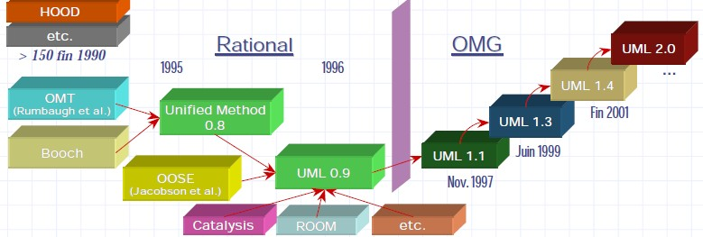
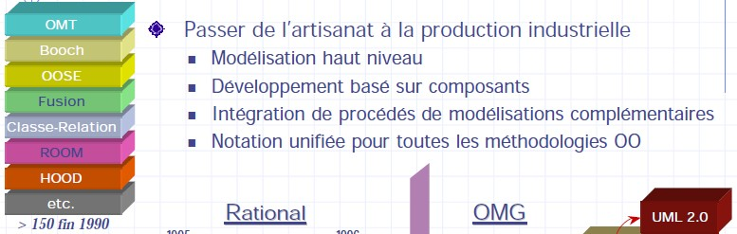
Historique
9
9

Slide 11
L’arrivée d’UML
10
La normalisation
UML devient une norme de l’OMG en 1997.
L’OMG (Object Management Group) est un organisme créé en 1989 afin de promouvoir des standards (comme CORBA par exemple) qui garantissent l’interopérabilité entre des applications orientées objet développées sur des réseaux hétérogènes.
Cet organisme a été créé et est soutenu par des industriels comme HP, Sun, Unisys, American Airlines, Philips …

Slide 12
L’arrivée d’UML
11
Qu’est-ce qu’UML ?
UML : Unified Modeling Language
Langage de Modélisation Unifié.
Appliqué à l’analyse et à la conception des logiciels.
Langage essentiellement graphique.
Facile à lire et à comprendre.
En clair
UML: norme qui définit les diagrammes et les conventions à utiliser lors de la construction de modèles décrivant la structure et le comportement d’un logiciel.
Les modèles sont des diagrammes constitués d’éléments graphiques et de texte.
UML n’est pas une méthode, mais un langage.

Slide 13
Modélisation Objet : UML
12
Les différents diagrammes
UML propose 13 types de diagrammes (UML 2).
Ces diagrammes sont présentés dans la norme sous forme d’un diagramme de classes afin de mettre en évidence les deux types de diagrammes :
les diagrammes de structure pour modéliser l’aspect statique d’un système : les diagrammes de structure montrent les différents objets trouvés dans un système
Les diagrammes de comportement pour modéliser l’aspect
plutôt dynamique d’un système . Ces diagrammes modelisent la façon dont les objets du système interagissent les uns avec les autres

Slide 14


L’utilisation de diagrammes
13
UML permet de définir et de visualiser un modèle, à l'aide de diagrammes :
Définition d’un diagramme
Caractéristiques des diagrammes UML
Les différents types de diagrammes UML

Slide 15
Définition d’un diagramme
14
Un diagramme UML est une représentation graphique, qui s'intéresse à un aspect précis du modèle;
Chaque type de diagramme UML possède une structure (les types des éléments de modélisation qui le composent sont prédéfinis);
Un type de diagramme UML offre toujours la même vue d'un système (il véhicule une sémantique précise);
Combinés, les différents types de diagrammes UML offrent une vue complète des aspects statiques et dynamiques d'un système.

Slide 16
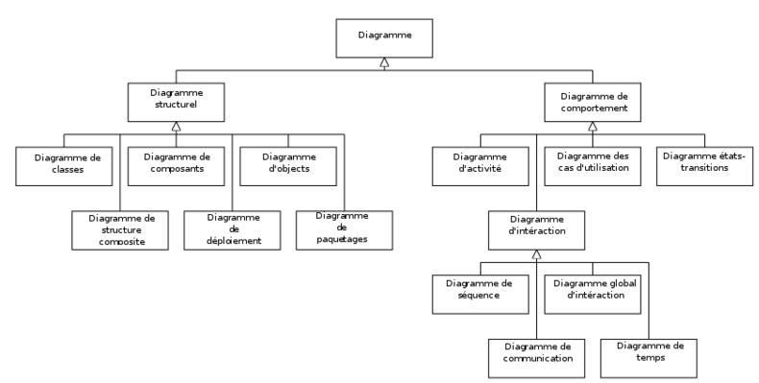
Modélisation Objet : UML
15

Slide 17
Modélisation Objet : Diagrammes et vue d’architecture
16
Cas d’utilisation
Objets
Composants
Classes
Vue logique statique (Structure des objets)
Vue Implémentation (composants logiciels)
Vue externe (fonctions système)
Vue déploiement (Environnement d’implantation)
Vue logique dynamique (Comportement)
Séquence
Communication
Déploiement
Activités
États transitions
16

Slide 18
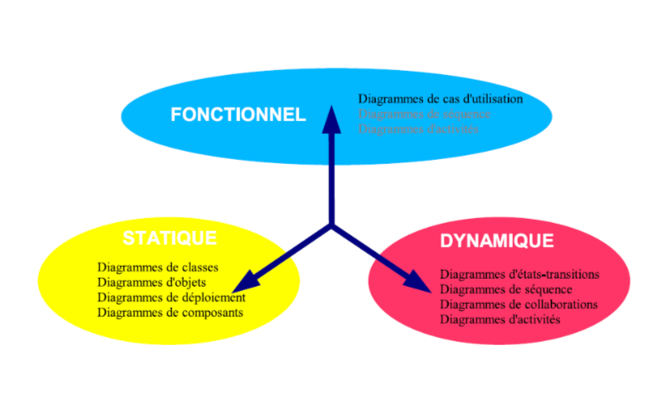
Diagrammes selon les axes de modélisation
16
16

Slide 19
Logiciels de modélisation UML
17
Il existe de nombreux outils logiciels de modélisation UML.
Aucun d'entre eux ne respecte strictement aucune des versions de UML, particulièrement UML2
Logiciels open-source: ArgoUML, Papyrus UML, StarUML, BOUML…
Logiciels payants: Rational Rose ,EDGE Diagrammer, Visual Paradigm, PowerAMC, …

Slide 20


Diagramme de cas d’utilisation (Use Case Diagram)
18

Slide 21
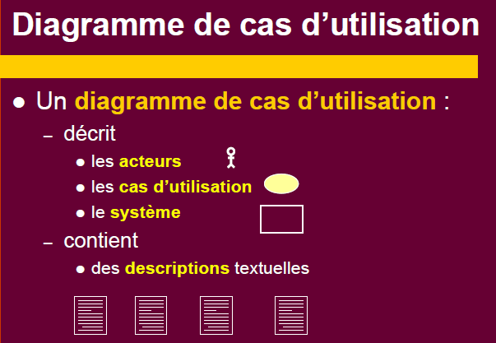
19

Slide 22
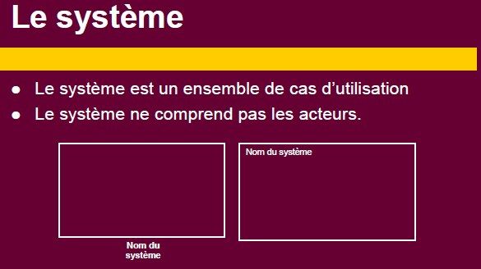
20

Slide 23
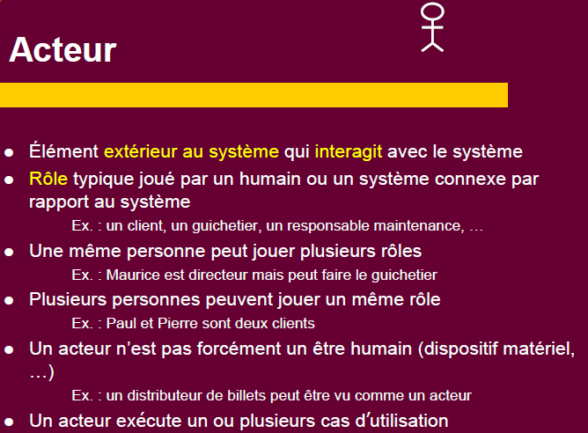
21

Slide 24
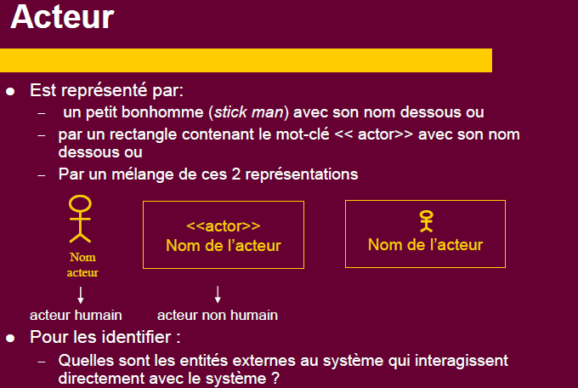
22

Slide 25
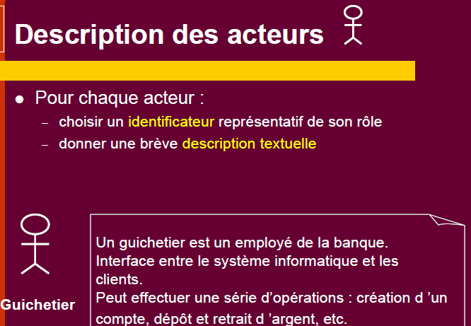
23

Slide 26
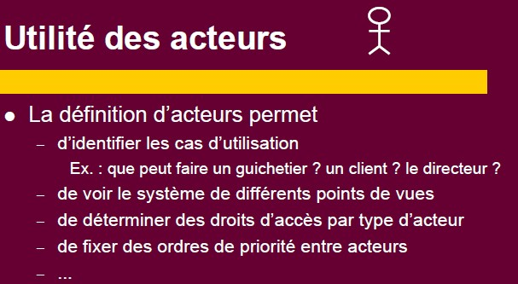
24

Slide 27
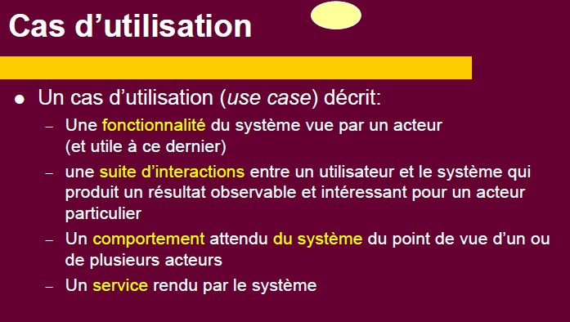
25

Slide 28
Cas d’utilisation (quelques caractéristiques)
26
Un cas d’utilisation N’EST PAS un diagramme, NI un symbole dans un diagramme….
… c’est une manière de décrire un scénario d’interaction entre utilisateur et système ..
… Les diagrammes viennent après (ou avant) et représentent une vision générale des cas d’utilisation, ses relations avec les acteurs et avec d’autre cas
d’utilisation.

Slide 29
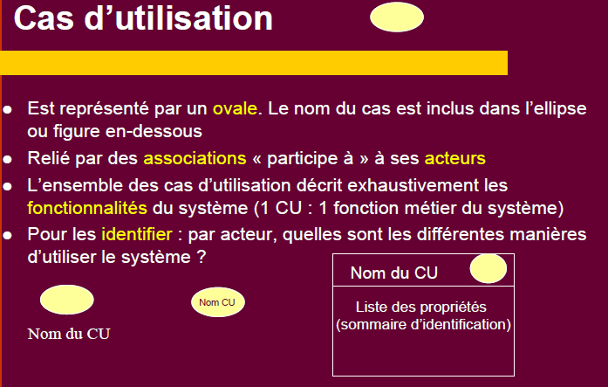
27

Slide 30
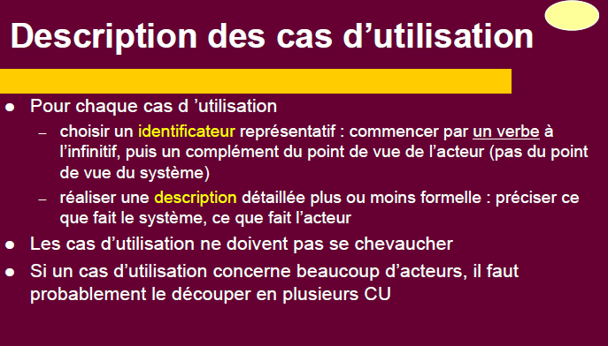
28

Slide 31
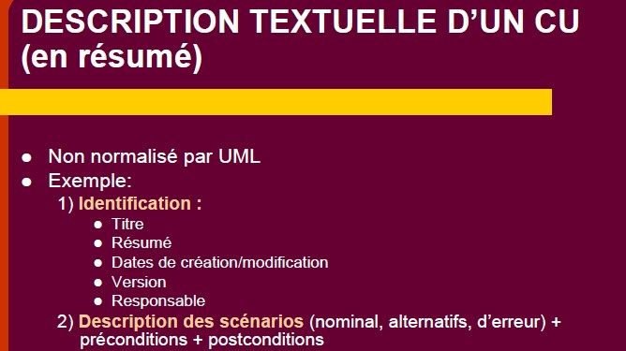
29

Slide 32







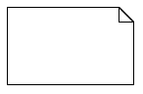
Description textuelle des cas d’utilisation
30
Une description textuelle d’un cas d’utilisation comprend:
Les acteurs
Les pré-conditions: L’ensemble des conditions qui doivent être satisfaites avant de déclencher le cas d’utilisation
Les post-conditions: L’état du système après le déroulement du cas d’utilisation

Slide 33
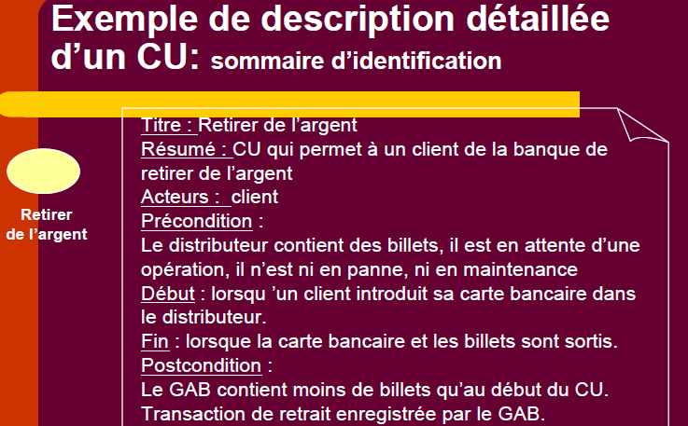
31

Slide 34








Scénario
32
Un Scénario et une succession d’actions et réactions entre les utilisateurs (acteurs) et le système.
Par exemple
Le Porteur de carte introduit sa carte dans le lecteur de cartes du GAB.
Le GAB vérifie que la carte introduite est bien une
carte bancaire.
Le GAB demande au Porteur de carte de saisir son code d’identification.
Le Porteur de carte saisit son code d’identification.
…...

Slide 35
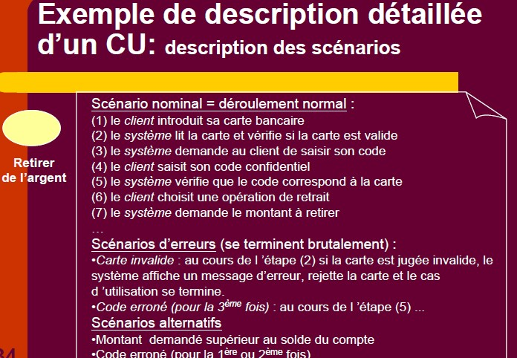

33

Slide 36


Les scénarios
34
Un scénario peut être présenté dans un tableau de la forme suivante:
Actions des acteurs | Actions du système
1. L’acteur déclanche… 3. l’acteur choisi… …. | 2. Le système répond… 4. Le système répond… ……

Slide 37
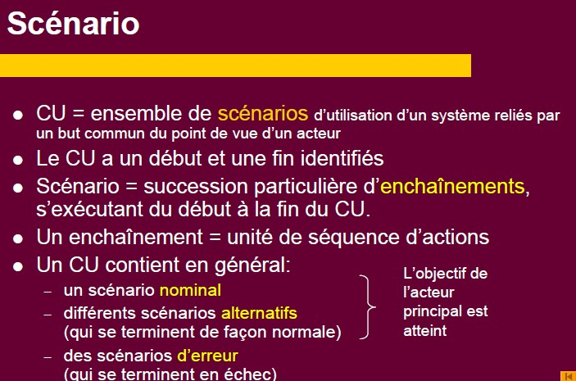
35

Slide 38
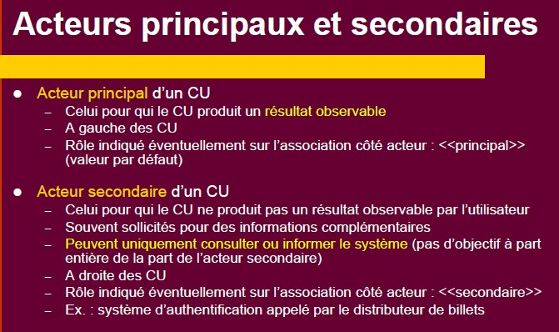
36

Slide 39
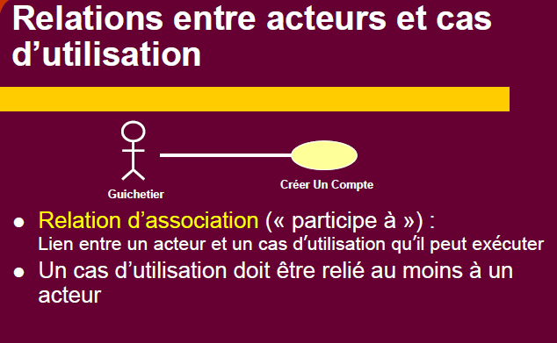
37

Slide 40








Relations entre cas d’utilisation
38
Relations entre cas d’utilisations : permettent la structuration des cas d’utilisation
Il existe 3 types de relations entre cas d’utilisation :
la relation d’inclusion (include)
la relation d’extension (extends)
la relation de généralisation

Slide 41
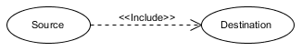
Relation entre cas d’utilisation
39
La relation d’inclusion :
Le cas d’utilisation source inclue c-a-d contient obligatoirement le comportement du cas d’utilisation destination

Slide 42










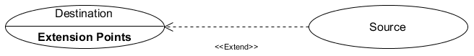
Relation entre cas d’utilisation
40
La relation d’ extension :
Le cas d’utilisation source étend cad ajoute son comportement (optionnellement) au comportement du cas d’utilisation destination

Slide 43
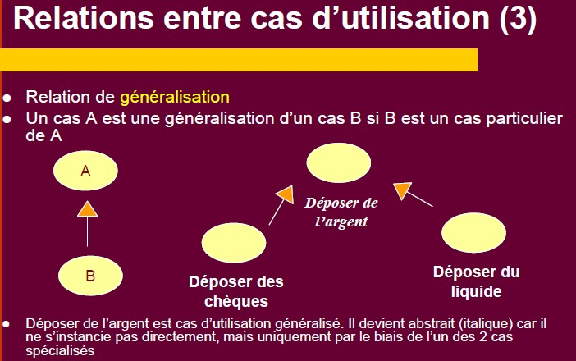
41

Slide 44
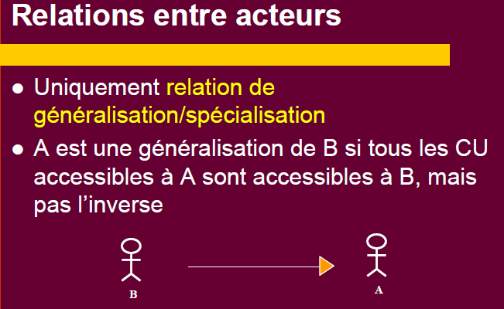
42

Slide 45
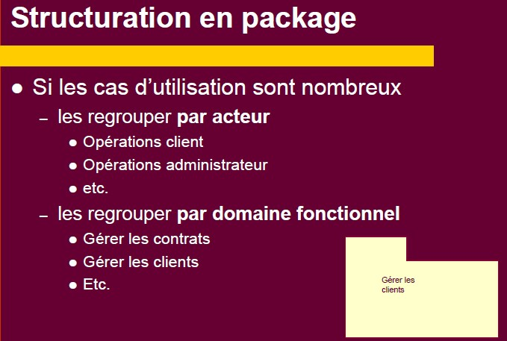
43

Slide 46
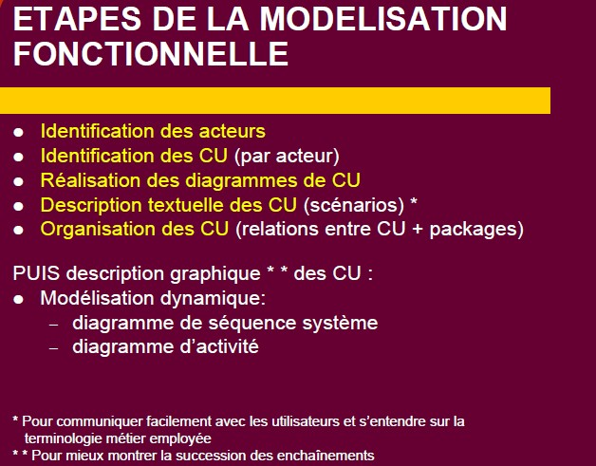
44

Slide 47


Exemple
45
Dans un magasin, un commerçant dispose d’un système de gestion de son stock d’articles, dont les fonctionnalités sont les suivantes :
Edition de la fiche d’un fournisseur
Possibilité d’ajouter un nouvel article (dans ce cas, la fiche fournisseur est automatiquement éditée. Si le
fournisseur n’existe pas, on peut alors le créer)
Edition de l’inventaire. Depuis cet écran, on a le choix d’imprimer l’inventaire, d’effacer un article ou d’éditer la fiche d’un article).
Modéliser cette situation par un diagramme de cas d’utilisation

Slide 48
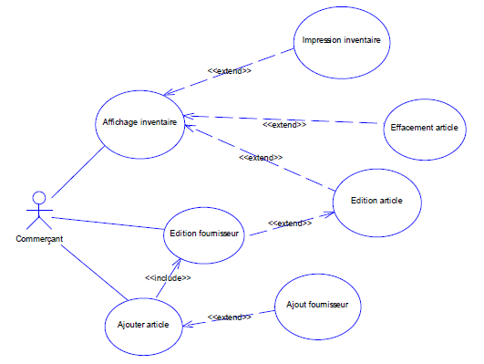
46

